Slide 1
Ingineria Programelor
Mihai TOGAN
mihai.togan@mta.ro

Slide 2
Agenda
Software Engineering ?!
Activitati tehnice in dezvoltarea proiectelor software
Activitati de management in dezvoltarea proiectelor software
Evaluarea riscurilor

Slide 3
Software Engineering ?!
Anii 1970 – “Criza software”
Metodele de dezvoltare existente – inadecvate dezv. de programe mari.
Efortul creste mai mult decat liniar in comparatie cu dimensiunea programului.
Componentele hardware nu mai reprezinta factorul cel mai important.
Un program nu este o entitate statica, ci el evolueaza in timp datorita schimbarii cerintelor si a mediului de utilizare.
Trebuie sa poata fi usor de inteles si de adaptat de persoane diferite de cele care l-au dezvoltat.
Dezvoltarea de software devine o industrie de sine statatoare

Slide 4
Software Engineering ?! (contd.)
A devenit necesara o disciplina care sa furnizeze cadrul pentru construirea de software: Software Engineering
Scopul: definirea de tehnici de “fabricatie” justificate si sustinute de teorie sau de practica.

Slide 5
Software Engineering ?! (contd.)
Engineering branch associated with development of software product using well-defined scientific principles, methods and procedures.
The outcome of software engineering is an efficient and reliable software product.

Slide 6
Software Engineering ?! (contd.)
Software-ul se deosebeste de alte produse fabricate:
nu este un produs fizic
este dezvoltat, nu fabricat; nu exista un proces de fabricatie software
programele nu pot fi “asamblate” din componente
nu “imbatraneste”

Slide 7
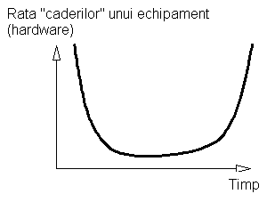
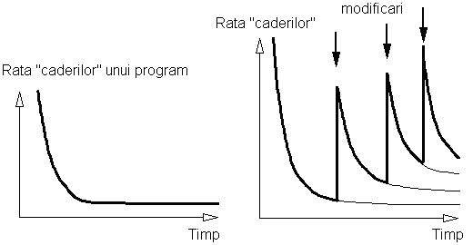
Hardware vs. Software

Slide 8
Software
Software =
cod executabil, biblioteci, cod sursa
+
documentatii (de realizare, de instalare, de utilizare, etc.)

Slide 9
Software (contd.)
Software =
cod executabil, biblioteci, cod sursa
+
documentatii (de realizare, de instalare, de utilizare)
Software Engineering este (conf. standard IEEE):
Aplicarea unei abordari sistematice, disciplinate si masurabile in dezvoltarea, operarea si intretinerea software-ului, adica aplicarea ingineriei pentru software.
De asemenea, studiul unor asemenea abordari.

Slide 10
Activitati specifice unui proiect software
Activitati tehnice:
  Definirea Cerintelor Utilizator
  Definirea Cerintelor Software
  Proiectarea arhitecturala
  Proiectarea detaliata
  Implementarea unitatilor program (programarea modulelor)
  Integrarea
  Testarea de sistem
  Testarea de acceptare
  Intretinerea si operarea
Activitati de asigurare a calitatii
Activitati de management al proiectului

Slide 11
Activitati tehnice
Definirea Cerintelor (Software Requirements)
  Definirea Cerintelor Utilizator
  Definirea Cerintelor Software
Proiectarea (Software Design)
  Proiectarea arhitecturala
  Proiectarea detaliata
Implementarea (Software Implementation)
  Implementarea unitatilor program ( modulelor)
  Integrarea
Testarea (Software Testing)
  Testarea de sistem
  Testarea de acceptare
Intretinerea si operarea (Software Maintenance)

Slide 12
Procesul de inginerie a cerintelor
Colectarea cerintelor de la client, analizarea si documentarea acestora
Derulat (de regula !!) de un specialist dedicat
  Analist de sistem / System Analyst / Business Analyst / Inginer de cerinte
Studiu de fezabilitate
  Analiza privind fezabilitatea proiectului, constrangeri de cost, de timp, etc.
Colectarea cerintelor (de la client)
  Interviuri, chestionare fixe, analiza de task-uri, brainstorming, observare
Elaborarea specificatiei de cerinte software (SRS – Software Requirement Specification)
Validarea cerintelor software (Software Requirement Validation)

Slide 13
Procesul de inginerie a cerintelor (contd.)
Elaborarea specificatiei de cerinte software (SRS – Software Requirement Specification)
  SRS este elaborat de Analist
  SRS defineste modul in care produsul software interactioneaza cu
    hardware,
    alte sisteme externe (interfete),
    indicatori de performanta,
    portabilitate,
    SLA,
    securitate,
    calitate, limitari.
  Documentarea se face folosind un limbaj tehnic (cerintele de la client sunt de obicei netehnice)
  Descriere de scenarii, integrare diagrame use-case, pseudo-code, etc.
  Formate pentru GUI, screen print –uri, etc.

Slide 14
Procesul de inginerie a cerintelor
Validarea cerintelor software (Software Requirement Validation)
  Stabileste daca cerintele pot fi implementate
  Daca sunt valide (functionalitati specifice produsului software)
  Daca sunt complete si neambigue
  Daca pot fi demonstrate

Slide 15
Definirea cerintelor utilizator
Contine punctul de vedere al utilizatorului final: ce doreste viitorul utilizator de la viitorul produs?
Sunt incluse mai multe tipuri de cerinte:
  Cerinte privind functionare a sistemului (cerinte functionale)
  Alte tipuri de cerinte (cerinte nefunctionale)
    Cerinte de performanta
    Cerinte de securitate
    Cerinte de interfata utilizator
    Cerinte de interfata cu alte sisteme
    etc.

Slide 16
Definirea cerintelor utilizator (contd.)
Cerintele sunt definite cat mai clar intr-un document special: Documentul Cerintelor Utilizator (URD - User Requirements Document) sau Documentul Cerintelor de Sistem.
Activitatea de definire a cerintelor utilizator poate include si specificarea testelor de acceptare.
Exemple:
Sistemul trebuie să asigure procesarea fişierelor externe create de alte programe (detalii aici).
Sistemul trebuie sa permita selectarea unui subset al fisierelor externe procesate (detalii aici)
Sistemul trebuie sa genereze un raport in format PDF cu rezultatele procesarii (detalii aici)

Slide 17
Definirea cerintelor software
Analiza cerintelor utilizator si definirea unui set de cerinte pe care viitorul produs software trebuie sa le indeplineasca astfel incat sa fie satisfacute cerintele utilizatorilor.
Cerintele sunt descrise in cadrul unui document numit Documentul de Cerinte Software (SRD – Software Requirements Document) sau Specificatia de sistem.
Cerinta software: ce si cum trebuie sa faca programul
Specificatia cerintelor software este independenta de implementare.
SRD sta la baza contractului dintre client si producator/ echipa de dezvoltare.
Furnizeaza o baza pentru estimarea costurilor si a planificarii.

Slide 18
Definirea cerintelor software
Exemplu (vezi cerinta de utilizator anterioara):
Trebuie prevăzută cerinte de definire a tipurilor de fişiere externe.
Fiecare tip de fişier extern trebuie să aibă asociat o aplicaţie (componenta de procesare specificia, care să fie apelată pentru fişierul respectiv).
Fiecare tip de fişier extern trebuie să fie reprezentat în fereastra utilizatorului printr-o icoană specifică.
La selectarea icoanei se va apela aplicaţia asociată tipului respectiv de fişier extern.

Slide 19
Definirea cerintelor software (cont.)
Parte foarte importanta (destul de complicata): relatia intre client si echipa de dezvoltare.
Obiectivul: stabilirea unor cerinte precise !
Multe programe nu se “potrivesc” cu “ce vrea clientul” din cauza unor cerinte gresit/ insuficiente intelese sau formulate.

Slide 20
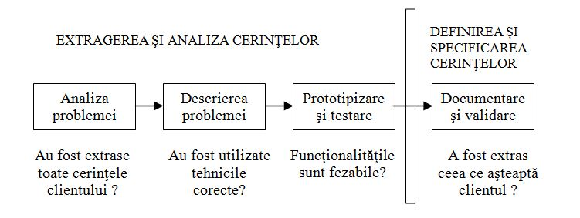
Definirea cerintelor software (cont.)

Slide 21
Definirea cerintelor software (cont.)
Cerinta software: ce si cum trebuie sa faca programul
Cerinte functionale:
  Ce functionalitati trebuie sa aiba sistemul
  Ce va contine, cum va raspunde la anumite intrari, etc.
  Interactiuni intre sistem si mediul in care evolueaza sistemul
  Independente de tehnologii, metodologii, (etc.) de dezvoltare
Cerinte non-functionale
  Alte tipuri de cerinte care nu tin de functionalitatea propriu-zisa
  Impun diverse constrangeri (limitarea variantelor de constructie): ex: constrangeri de timp, etc.
  Consideratii privind platformele de dezvoltare, tehnologii, metodologii, standarde, etc.
Alte cerinte (specifice domeniului aplicatiei)

Slide 22
Definirea cerintelor software (cont.)
Exemple de cerinte functionale:
  Search option given to user to search from various invoices.
  User should be able to mail any report to management.
  Users can be divided into groups and groups can be given separate rights.
  Should comply business rules and administrative functions.
  Software is developed keeping downward compatibility intact.

Slide 23
Definirea cerintelor software (cont.)
Cerinte non-functionale:
  Security
  Logging
  Storage
  Configuration
  Performance
  Cost
  Interoperability
  Flexibility
  Disaster recovery
  Accessibility

Slide 24
Definirea cerintelor software (cont.)
Exemple de cerinte privind User-Interface :
  Content presentation
  Easy Navigation
  Simple interface
  Responsive
  Consistent UI elements
  Feedback mechanism
  Default settings
  Purposeful layout
  Strategical use of color and texture.
  Provide help information
  User centric approach
  Group based view settings.

Slide 25
Definirea cerintelor software (cont.)
Caracteristici importante privind cerintele software:
  Sa descrie exact ce vrea clientul
  Claritatea
  Corectitudinea
  Coerenta
  Consistenta
  Completitudinea
  Realism
  Verificabilitatea
  Credibilitatea (sursei de informare)
  etc.

Slide 26
Definirea cerintelor software (cont.)
Asa NU:
Exemplu de cerinta vaga: sistemul trebuie sa fie prietenos
Exemplu de cerinta contradictorie: sistemul poate fi utilizat de maxim zece utilizatori la un moment dat, dar în anumite situaţii pot exista douăzeci de utilizatori conectaţi
Exemplu de cerinta nerealista: toate datele (ex. 1TB) se scriu pe disc iar timpul de răspuns trebuie să fie mai mic de o secundă

Slide 27
Definirea cerintelor software (cont.)
Must Have : Software cannot be said operational without them.
Should have : Enhancing the functionality of software.
Could have : Software can still properly function with these requirements.
Wish list : These requirements do not map to any objectives of software.

Slide 28
Definirea cerintelor software (cont.)
Factorii de risc (specifici procesului de definire a cerintelor):
1. cerinţe incomplete (13.1%)
2. lipsa implicării utilizatorilor (12.4%)
3. lipsa resurselor (10.6%)
4. aşteptări nerealiste (9.9%)
5. lipsa suportului executivului (9.3%)
6. schimbarea cerinţelor şi a specificaţiilor (8.7%)
7. lipsa planificării (8.1%)
8. sistemele nu au mai fost cerute în întregime (7.5%)

Slide 29
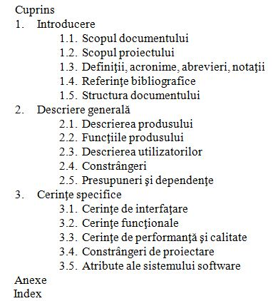
Definirea cerintelor software (cont.)
Există mai multe posibilităţi de scriere a unui document de specificare a cerinţelor.
O structura posibilă (conf. stand. IEEE Std. 830-1993) este prezentată mai jos:

Slide 30
Definirea cerintelor software (cont.)
Software System Analyst
  Analysing and understanding requirements of intended software
  Understanding how the project will contribute in the organization objectives
  Identify sources of requirement
  Validation of requirement
  Develop and implement requirement management plan
  Documentation of business, technical, process and product requirements
  Coordination with clients to prioritize requirements and remove and ambiguity
  Finalizing acceptance criteria with client and other stakeholders

Slide 31
Activitati tehnice
Definirea Cerintelor Software (Software Requirements)
  Definirea Cerintelor Utilizator
  Definirea Cerintelor Software
Proiectarea Software (Software Design)
Implementarea (Software Implementation)
  Implementarea unitatilor program ( modulelor)
  Integrarea
Testarea (Software Testing)
  Testarea de sistem
  Testarea de acceptare
Intretinerea si operarea (Software Maintenance)

Slide 32
Proiectarea software (Software Design)
Architectural design
  Versiunea cea mai abstracta (de nivel inalt) a produsului.
  Produsul este vazut ca o colectie de mai multe componente (conceptul de single entity-multiple components)
  Prezinta o privire de ansamblu (cu descriere) privind componentele si interactiunea dintre ele.
High-level Design
  Sparge componentele pe sub module
  Detaliaza interactiunea dintre ele
Detailed Design
  Pana la nivel de clase, functii, parametrii, pseudo-code, etc.

Slide 33
Proiectarea arhitecturala
Stabileste arhitectura sistemului software care va implementa Cerintele formulate in Documentul de Cerinte Software
Toate Cerintele Software trebuie sa fie acoperite
Descrierea in Documentul de Proiectare Arhitecturala (ADD – Architectural Design Document).
Se alege solutia de proiectare optima dintre alternativele posibile.
Activitatea de proiectare arhitecturala poate include si specificarea testelor de integrare

Slide 34
Proiectarea de detaliu
Subsistemele sunt descompuse succesiv pana se ajunge la nivel de componente direct implementabile prin unitati de program (care nu mai pot fi descompuse).
Specifica clasele/functiile de program care trebuie realizate pentru fiecare componenta
Sunt detaliate in Documentul de Proiectare de Detaliu (DDD – Detalied Design Document).
Pot fi definite de asemenea inclusiv testele unitare

Slide 35
Proiectarea de detaliu (contd.)
Specifica clasele/functiile de program care trebuie realizate pentru fiecare componenta
Pot fi precizate elemente precum:
  Diagrama de clase si functii/subrutine software de program
  Intrarile si iesirile din unitatile de program (parametrii in functii, metode)
  Diagrame de secventa de detaliu privind actiunile la nivelul unei subrutine software
  Diagrame de activitate (flow charts)
  Diagrame de stare (starile initiale, starile intermediare si finale)
  Pseudo-code (uneori)

Slide 36
Proiectarea software (Software Design)
Ideea principala: Modularizarea
  Modulele mai mici pot fi documentate/proiectate/mentinute mai usor
Output of software design
  design documentation
  pseudo codes
  detailed logic diagrams
  process diagrams
  detailed description of all functional or non-functional requirements
Design review

Slide 37
Unelte pentru Software Design
Data Flow Diagram (DFD)
HIPO Diagram (Hierarchical Input Process Output)

Slide 38

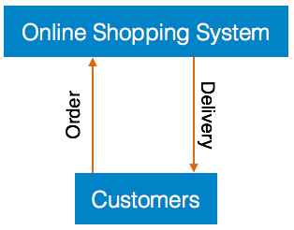
Data Flow Diagram (DFD)
Sursa, destinatia si fluxul datelor. Foloseste:
Exemplu:

Slide 39
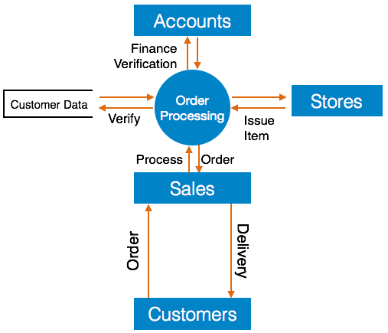
Data Flow Diagram (DFD)
Sursa, destinatia si fluxul datelor. Foloseste:
Exemplu:

Slide 40
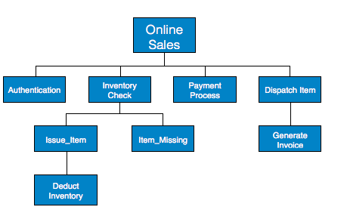
HIPO Diagram
Structura ierarhica a modulelor software componente

Slide 41
Strategii pentru Software Design
Structured Design
  Bazata pe tehnica divide and conquer
  Cohesion - grouping of all functionally related elements.
  Coupling - communication between different modules.
  A good structured design has high cohesion and low coupling arrangements
Function Oriented Design
Object Oriented Design
  Top Down Design
  Bottom-up Design

Slide 42
Implementarea modulelor
Clasele/functiile de program care trebuie realizate pentru fiecare componenta
Implementarea cuprinde codificarea si testarea separata a modulelor definite in etapa de proiectare de detaliu.
Cea mai bine stapanita si cea mai bine “utilata” dintre toate activitatile ciclului de viata.
Reprezinta circa 15-20% din efortul total de dezvoltare a unui program.
  Specificarea si proiectarea reprezinta in jur de 40% (Requirements + Design)
  Testarea circa 40% din efortul total de dezvoltare (Testing)

Slide 43
Integrarea
Modulele care au fost testate independent sunt integrate treptat in subsisteme, pana la nivel de sistem.
Se verifica comunicarea si interactiunea intre componentele integrate (Integration testing)

Slide 44
Testarea
Testarea de sistem
  Se verifica daca sistemul satisface cerintele specificate in documentul Cerintelor Software
Testarea de acceptare
  Se verifica daca sistemul satisface cerintele specificate in documentul Cerintelor Utilizator
  Se efectueaza de o echipa de testare independenta care include si clientul/utilizatori
  Testare alfa/beta

Slide 45
Intretinerea si operarea
Este efectuata de (alta) echipa de dezvoltare / client
Activitatile depind de tipul de software
  corectarea defectelor,
  imbunatatirea unor caracteristici,
  adaptarea la cerinte noi

Slide 46
Software Development Life Cycle – SDLC
Secventa de etape in existenta produsului software
  include toate activitatile necesare pentru dezvoltarea produsului si relatiile temporale dintre ele.
Fiecare etapa din ciclul de viata este caracterizata prin activitati specifice si produsele rezultate din activitatile respective.
Observatie: include si intretinerea si reluare activitatilor de dezvoltare

Slide 47
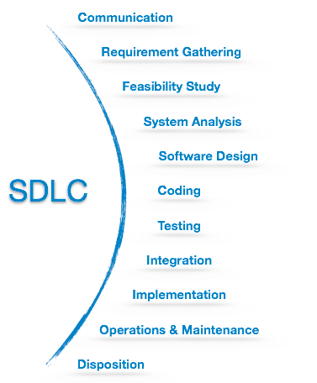
Software Development Life Cycle – SDLC

Slide 48
Activitati specifice unui proiect software
Activitati tehnice
Activitati de asigurare a calitatii
Activitati de management al proiectului

Slide 49
Asigurarea calitatii
Scop: Asigurarea cerintelor si a standardelor de calitate in procesul de dezvoltare si pentru produsul final.
Alegerea metodelor si a standardelor de specificare, proiectare si implementare
Revizii, pe tot parcursul procesului de dezvoltare
Definirea strategiilor de testare
Definirea metodelor de documentare
Definirea metricilor de evaluare a produselor si a instrumentelor de masurare

Slide 50
Activitati specifice unui proiect software
Activitati tehnice
Activitati de asigurare a calitatii
Activitati de management al proiectului

Slide 51
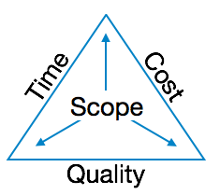
Activitati de management de proiect
Activitatea de dezvoltare de software implica:
  Crearea de software
  Managementul proiectelor software (Software Project Management)
Nevoia pentru Software Project Management ?
  Este esential ca cerintele utilizatorului sa fie incadrate si calibrate cu constrangerile de buget si de timp

Slide 52
Activitati de management de proiect (contd.)
Persoana responsabila: Software Project Manager
  Responsabilitatea executiei proiectului software
  Este prezent in toate fazele specifice SDLC
  Poate sa nu se implice direct in producerea (dezvoltarea) produsului software, dar controleaza (teoretic !!) toate fazele si activitatile derulate
  Monitorizeaza indeaproape procesul de productie a produsului software
  Planifica procesul de productie, aloca resurse necesare, mentine comunicatia cu toti membrii implicati cu scopul de gestiona problemele legate de costuri, buget, resurse implicate, timp necesar, parametrii de calitate a produsului
  Actioneaza ca un project leader

Slide 53
Activitati de management de proiect (contd.)
Definirea scopului proiectului
Etapizarea si planificarea in timp a activitatilor de productie software (Project Scheduling)
Monitorizarea statusului (progres, performanta procesului de productie)
Analiza riscurilor, pentru fiecare faza (Project Risk Management)
Preintampinarea problemelor care pot apare in timpul procesului de productie
Managementul reviziilor/configuratiilor (Configuration Management)
Selectia, managementul si evaluarea personalului implicat (Resource Management)
Generarea si prezentarea de rapoarte specifice
Comunicarea

Slide 54
Activitati de management de proiect (contd.)
Project Planning
  Inainte de inceperea procesului de dezvoltare
  Nu implica activitati de productie software
  Pregateste activitatile de productie software
Scope Management
  Creaza limitele la nivelul proiectului (ce se face, si ce nu)
  Ofera posibilitatea stabilirii unor indicatori clari de cuantificare
Project Estimation
  Software size estimation
  Effort estimation
  Time estimation
  Cost estimation

Slide 55
Activitati de management de proiect (contd.)
Scope Management
  Define the scope
  Decide its verification and control
  Divide the project into various smaller parts for ease of management.
  Verify the scope
  Control the scope by incorporating changes to the scope

Slide 56
Activitati de management de proiect (contd.)
Project Estimation
  Software size estimation
    KLOC (Kilo Line of Code) – depend upon coding practices
    Function points in the software – varies according to the user or software requirement
  Effort estimation
    Resources requirements: Man-Hour, Man-Month
    Depends of software size estimation
    There are some standard formulas (depends of managers’ experience, organization’s historical data, software size estimation)

Slide 57
Activitati de management de proiect (contd.)
Project Estimation
  Time estimation
    Depends on size and effort estimation
    Software tasks divided into smaller tasks, activities or events
  Cost estimation
    Size of software
    Software quality
    Hardware
    Additional software or tools, licenses etc.
    Skilled personnel with task-specific skills
    Travel involved
    Communication
    Training and support

Slide 58
Project Estimation Techniques
Tehnici bazate pe descompunerea proiectului:
  LOC (Lines of Code)
  FP (Functions Points)
Tehnici de estimare emipirice
  Modelul Putnam (Lawrence H. Putnam): mapare cerinte de timp si efort in raport cu software size
  Modelul COCOMO (COnstructive COst Model) (Barry W. Boehm)

Slide 59
Project Scheduling
Planificarea activitatilor in timp (ordinea si durata acestora)
Activitati privind planificarea:
  Break down the project tasks into smaller, manageable form
  Find out various tasks and correlate them
  Estimate time frame required for each task
  Divide time into work-units
  Assign adequate number of work-units for each task
  Calculate total time required for the project from start to finish

Slide 60
Managementul Configuratiilor
Urmarirea si controlul schimbarilor care privesc:
  Cerintele
  Functionalitatile
  Designul
  Dezvoltarea
Baseline – finalizarea unei faze (poate fi sau nu finala)
Change Control
  Identificare change requests
  Validare change requests
  Analiza change requests
  Control change requests
  Executie change requests

Slide 61
Managementul riscurilor
Activitati privind managementul riscurilor:
Identificarea riscurilor
  Previzionarea (tuturor) riscurilor care pot apare
Clasificarea riscurilor
  Impactul asupra proiectului: High, Medium, Low
Managementul riscurilor
  Analiza probabilitatilor de aparitie a riscurilor in diferite faze
  Plan de a evita riscurile
  Plan de a minimiza impactul
Monitorizarea
  Monitorizare riscuri potentiale immediate
  Monitorizare efecte

Slide 62
Riscurile unui proiect software
Sunt patru grupe de riscuri pentru un proiect software:
factori de experienta:
  experienta si calificarea managerului de proiect
  experienta si calificarea echipei
  maturitatea organizatiei care realizeaza proiectul: dezvoltarea de sisteme similare, utilizarea de standarde de Software Eng., certificat de calitate ISO 9000
factori de planificare:
  estimarea incorecta a resurselor umane necesare in fiecare etapa a proiectului
  estimarea incorecta a perioadelor de timp necesare pentru diferite activitati, inclusiv pentru livrarea produsului
  definirea defectuasa responsabilitatilor
factori tehnologici:
  noutatea tehnologica
  alegerea metodelor de dezvoltare (noi, nepotrivite)
  alegerea instrumentelor de dezvoltare (noi pentru echipa, ineficiente)
factori externi:
  calitatea specificarii si stabilitatea cerintelor utilizator
  calitatea definirii si stabilitatea interfetelor externe
  calitatea si disponibilitatea sistemelor externe

Slide 63
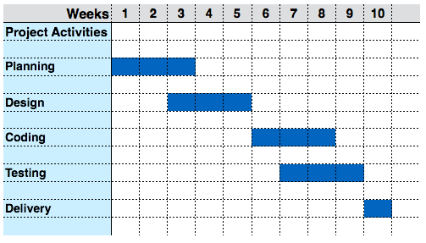
Unelte pentru Project Management
Diagrama Gantt (Henry Gantt, 1917)
  Prezinta planificarea proiectului (etape, activitati) in timp

Slide 64
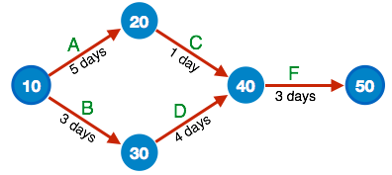
Unelte pentru Project Management (contd.)
Diagrama PERT (Program Evaluation & Review Technique)
  Prezinta proiectul ca o diagrama de retea
  Reprezinta grafic evenimentele principale din proiect (paralele sau secventiale)
  Arata dependenta intre evenimente

Slide 65
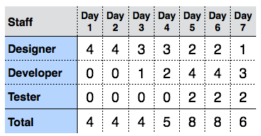
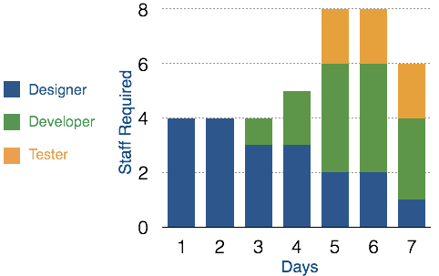
Unelte pentru Project Management (contd.)
Histograma resurselor
  Numarul de resurse (de obicei, skilled stuff) necesare pentru o anumita etapa

Slide 66

Software Engineering
Bibliography:
Ian Sommerville
SOFTWARE ENGINEERING, 8th Edition
Roger Pressman and Bruce Maxim
Software Engineering: A Practitioner's Approach, 8th Edition
Frank Tsui, Orlando Karam and Barbara Bernal,
Essentials Of Software Engineering, 3rd Edition.
Richard Hall Thayer et al.
SOFTWARE ENGINEERING ESSENTIALS, Volume I: The Development Process (Volume 1)

